Slide 1
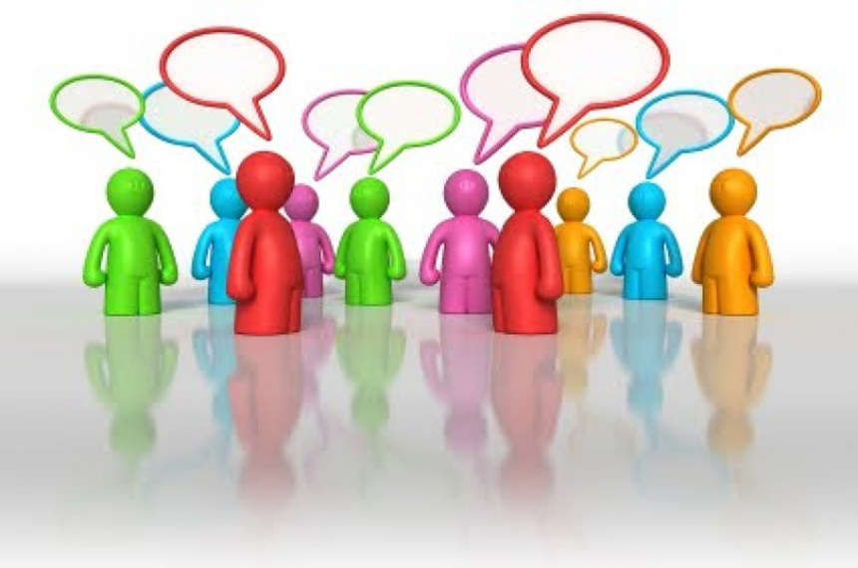
DO YOU HEAR ME?

Slide 2

DO YOU HEAR ME?
CONSILIERE ȘI ASISTENȚĂ PSIHOPEDAGOGICĂ
SCOP: Formare de abilități educative privind comunicarea eficientă în cadrul relației părinte-copil
GRUP ȚINTĂ:
Părinți;
Elevi;
Cadre didactice (diriginți);
DURATA:3 luni, an școlar 2021-2022;

Slide 3





Un copil se naște într-o țară
mare dintr-un rege
și o regină foarte bogați.
Peste tot în lume,
un alt copil se naște într-o țară mică,
puțin cunoscută de părinți foarte săraci.
Care bebeluș contează mai mult?
Care bebeluș merită mai multă dragoste și respect?

Slide 4

De fapt, nici unul nu are mai multă valoare ca persoană
și amândoi merită respect!

Slide 5


Unii oameni cred că anumiți oameni au o valoare mai mare decât alții.
Ei cred că unii oameni merită respect, iar alții nu.
RESPECT

Slide 6
Dar, de fapt, nicio viață nu are o valoare mai mare decât alta.
Toți oamenii au valoare și merită respect.
Ai valoare și meriți respect, la fel ca și alții!

Slide 7
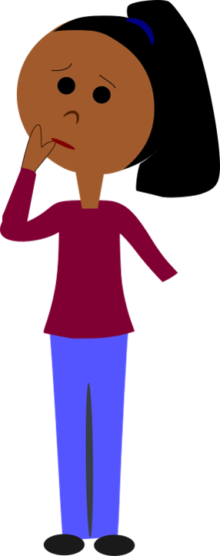
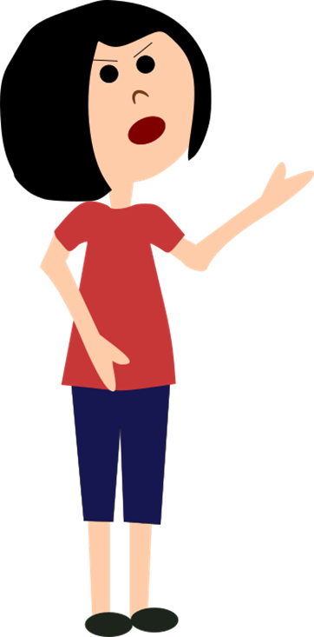
DE CE AVEM NEVOIE?
COMUNICARE
EMPATIE
DISPONIBILITATE
TIMP
ÎNCREDERE
CONECTARE

Slide 8
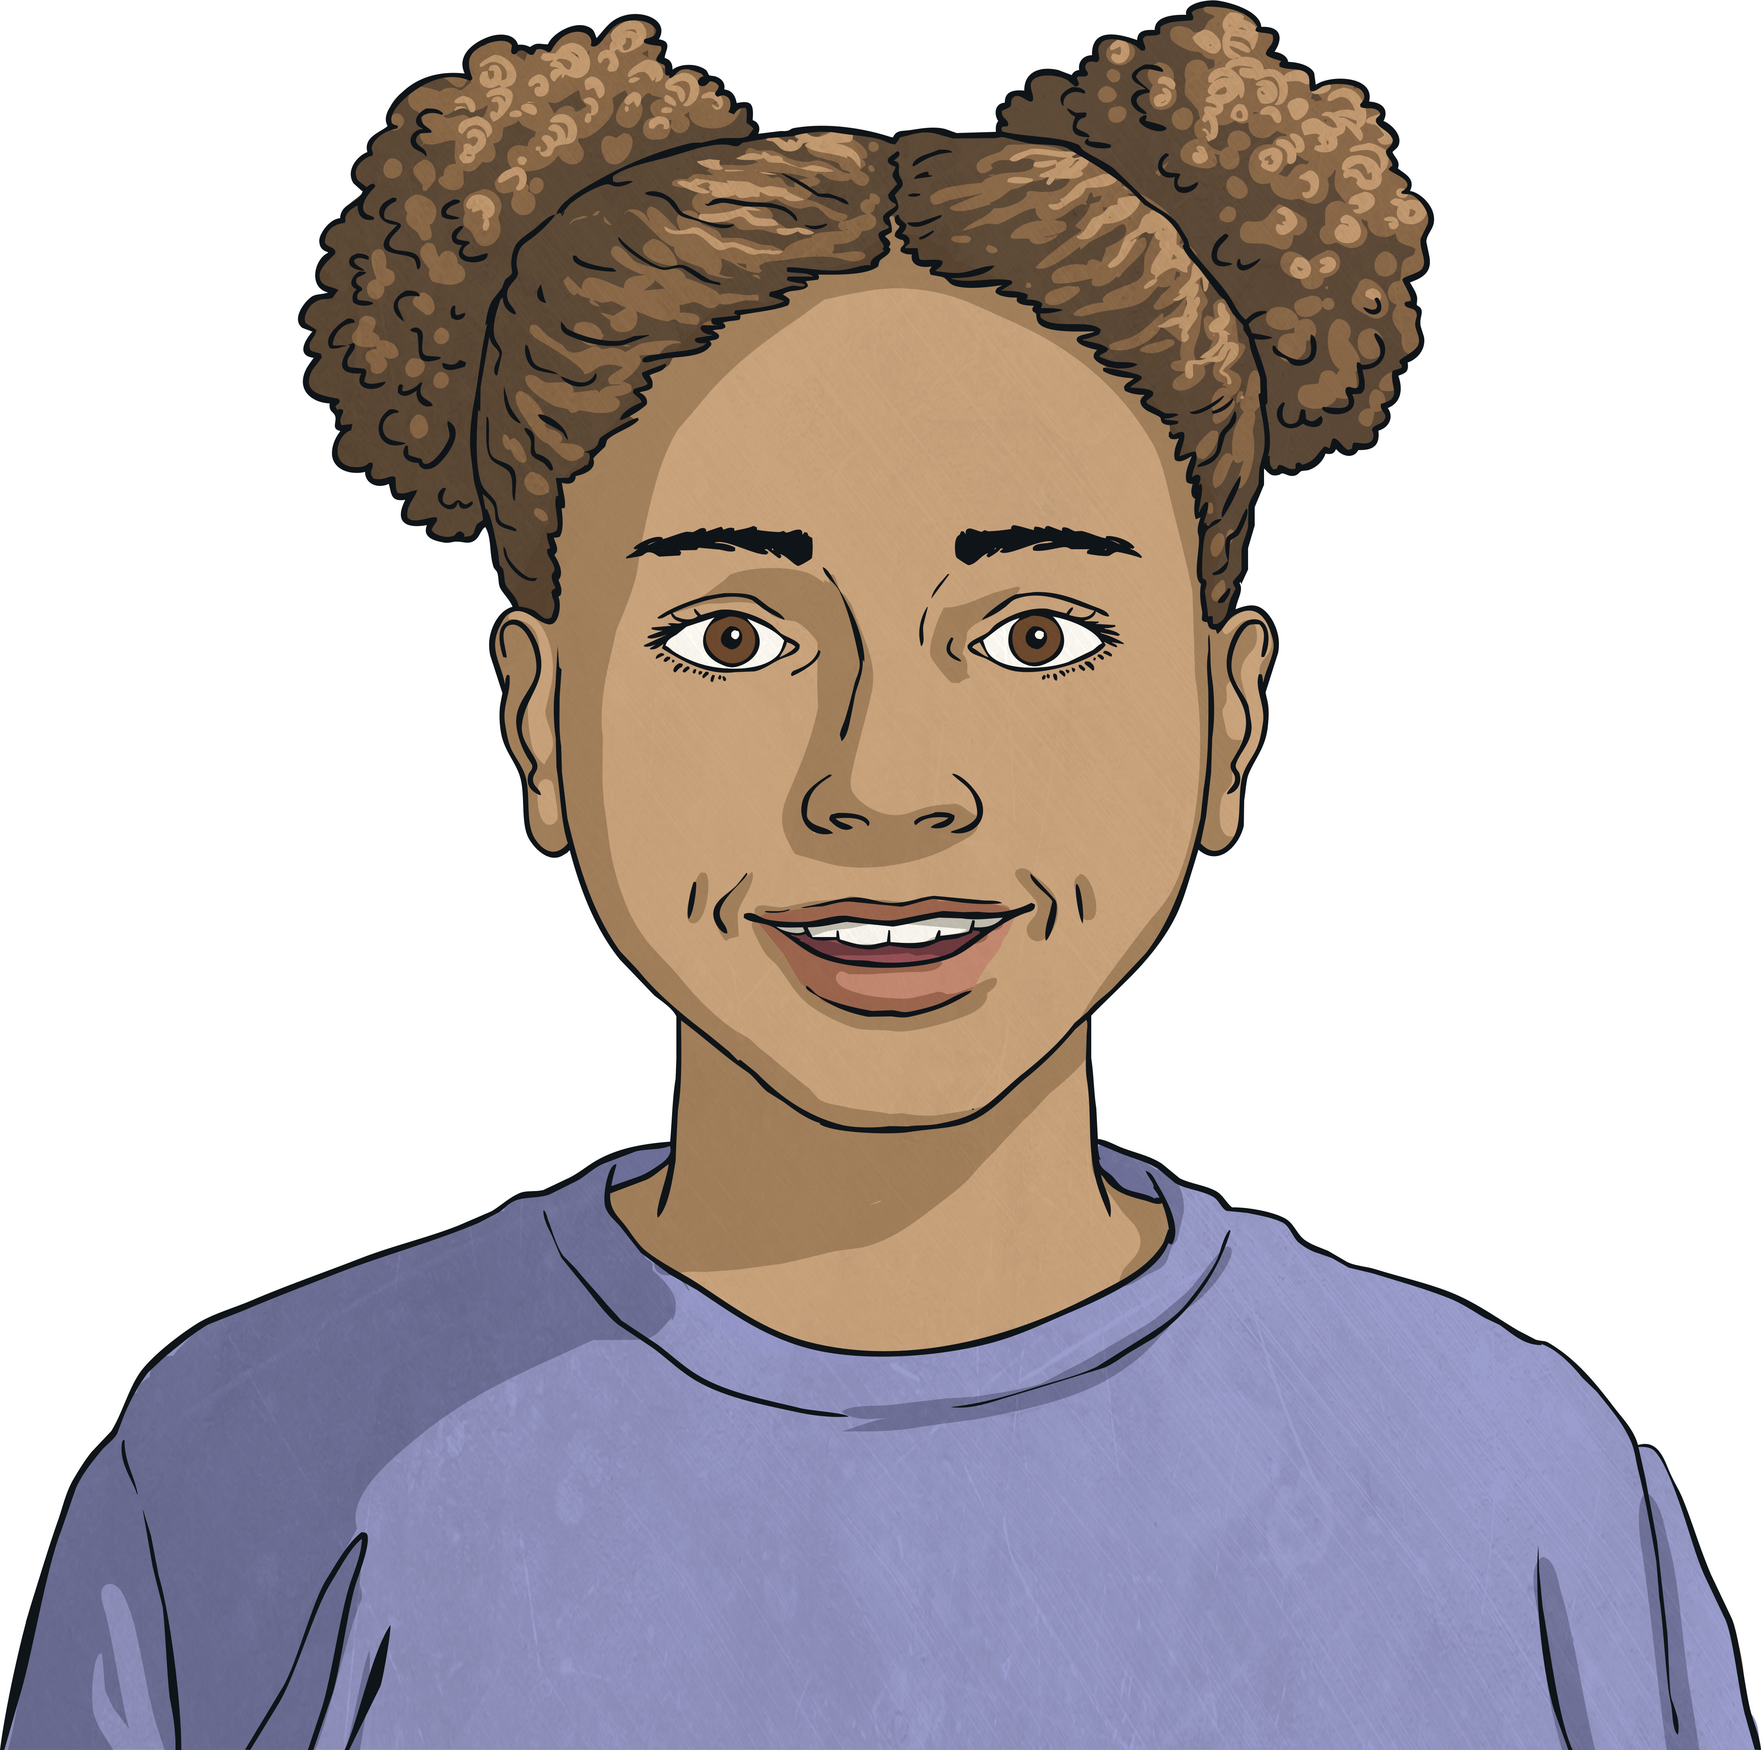
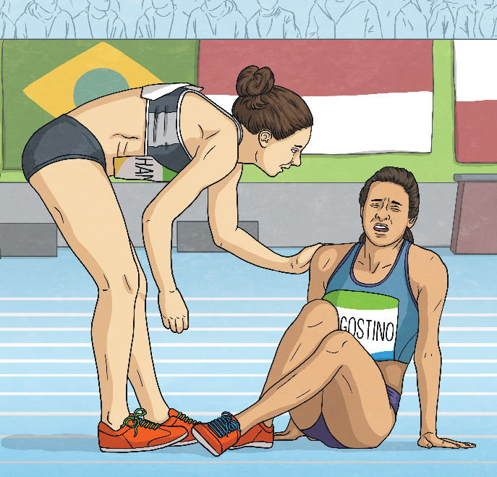
De ce comunicăm?
Pentru a exprima emoții, sentimente, opinii, impresii etc.
Pentru a solicita ajutor.

Slide 9
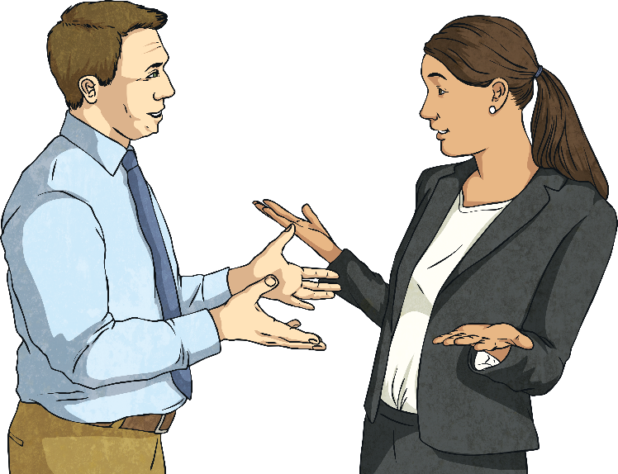
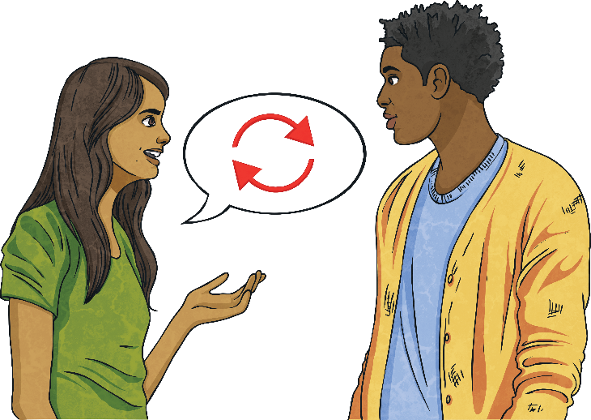
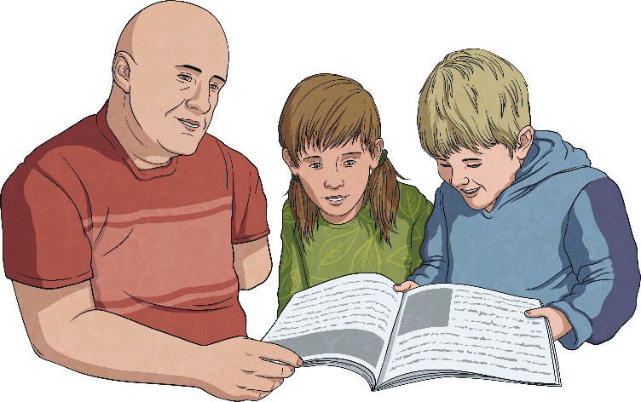
Pentru a cere informații.
Pentru a oferi informații.
Pentru a învăța.

Slide 10
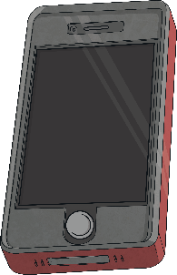
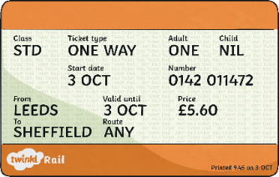
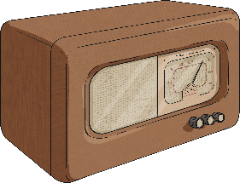


Cum comunicăm?
!
Pentru a comunica cu persoanele care nu sunt lângă noi, folosim diferite căi și mijloace de comunicare:
Telefon
Bilete
Radio
Canale de comunicare media (Facebook, Instagram, WhatsApp)

Slide 11
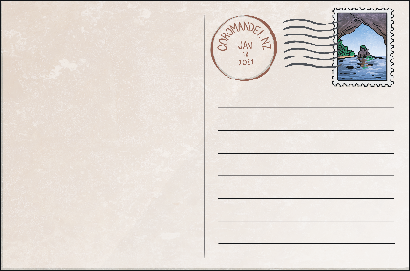
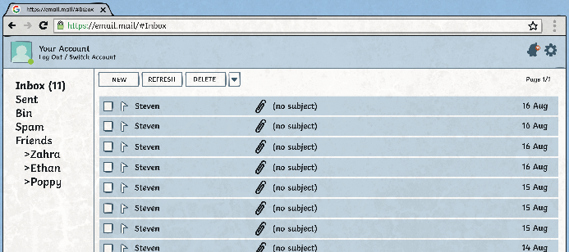
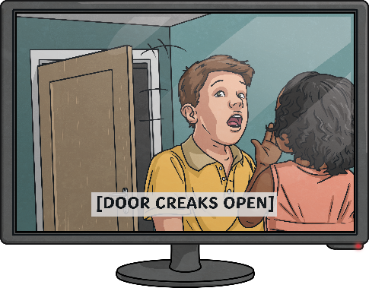
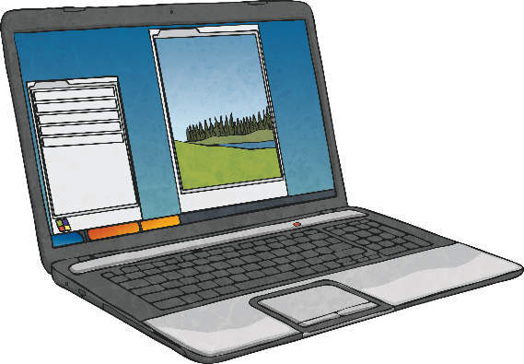
Scrisori, cărți poștale, felicitări
E-mail
Televiziune
Cu ajutorul Internetului, folosind programe și aplicații pentru videoconferințe.

Slide 12
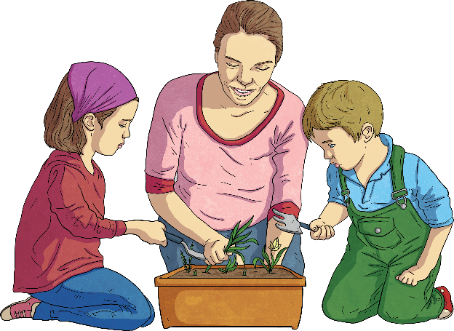
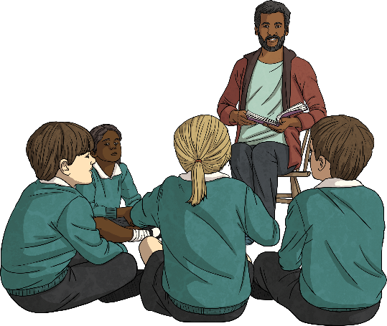
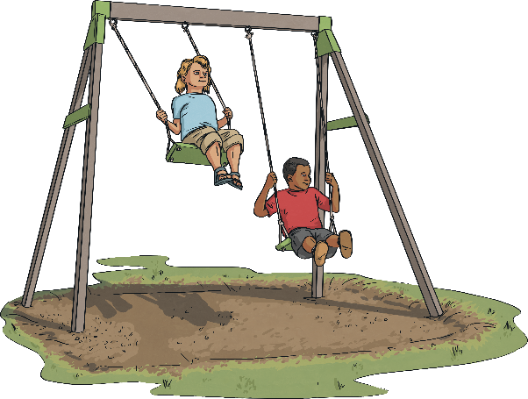
Apasă pe imagini!
Cu cine comunicăm?
Cu persoanele apropiate: mama, tata, frații și surorile, bunicii etc.
Cu persoane cunoscute: prieteni, colegi, profesori etc.
Cu persoane necunoscute: alți profesori din școală, copii din parc sau alte locuri de joacă, vânzători, șoferi etc.
Comunicăm tot timpul cu persoanele care sunt lângă noi. Alegem când vrem să comunicăm cu persoanele care se află la distanță de noi.

Slide 13
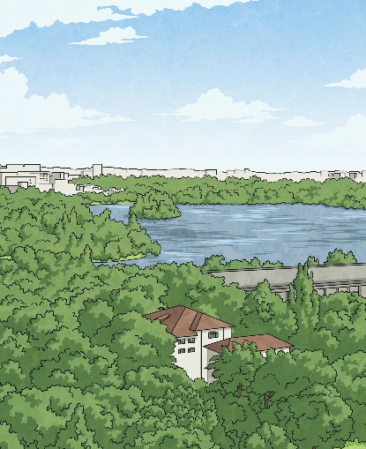
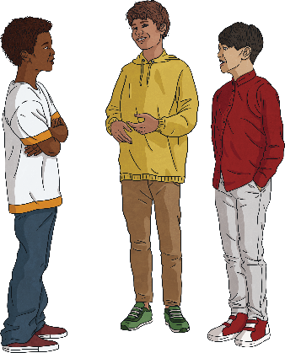
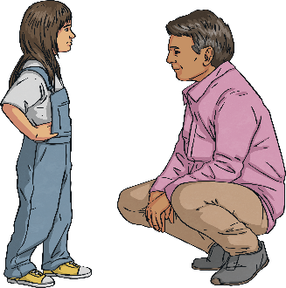
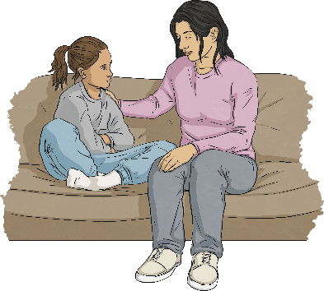
Exerciții de comunicare în grup
Concluzie
Atunci când comunicăm, ne adaptăm felul în care vorbim în funcție de:
Persoanele cu care vorbim.
Mediul în care ne aflăm.
Ceea ce vrem să transmitem.
Intenția cu care comunicăm.

Slide 14
Exercițiu de evaluare – ”Balonul calităților”
Fiecare elev/părinte va primi un balon pe care va scrie, cu o cariocă, o caracteristică pozitivă a colegului din spatele lui.
Fiecare elev/părinte va dărui balonul colegului din spate,utilizând atât limbajul verbal cât și limbajul nonverbal (zâmbetul).

Slide 15
Exercițiu de evaluare – ”Balonul calităților”
Creativ;
Politicos;
De încredere;
Comunicativ;
Amuzant;
Prietenos;
Înțelept;
Calm;
Îndrăzneț;
Darnic;
Sincer;
Iertător;
Harnic;
Curajos;
BIBLIOGRAFIE:
https://www.twinkl.ro
https://www.teacherspayteachers.com

Slide 16
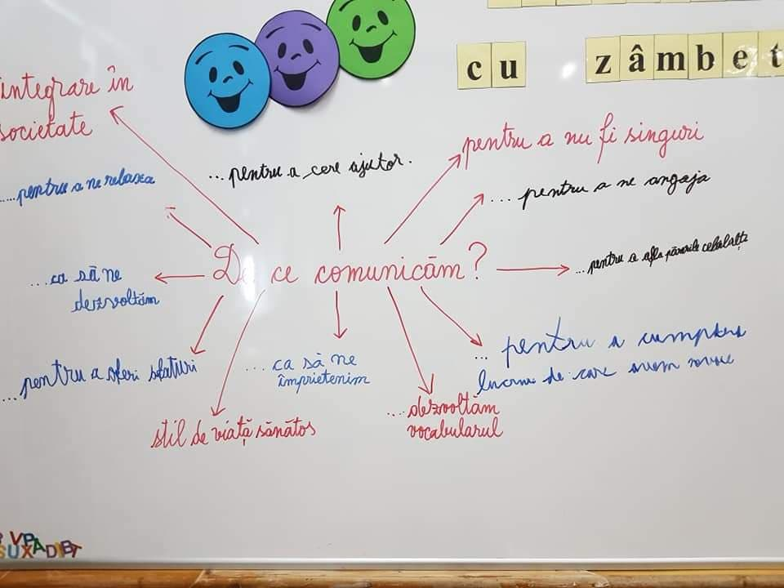

Slide 17
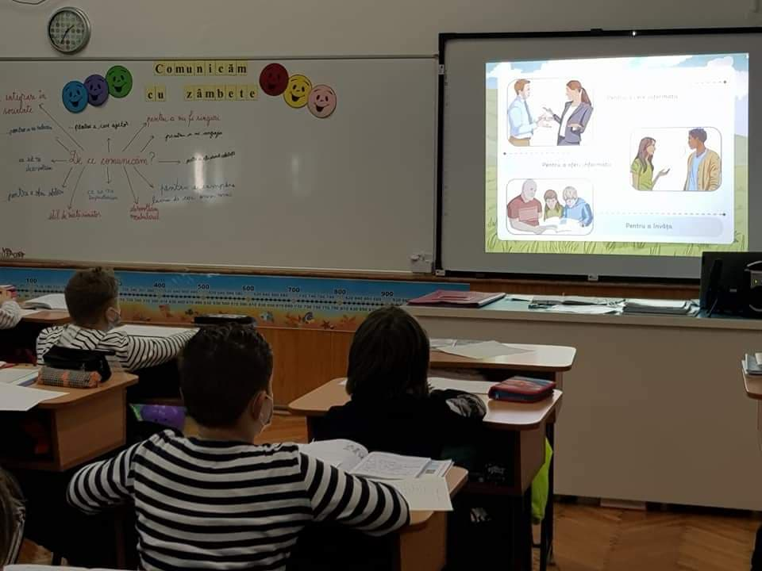

Slide 18
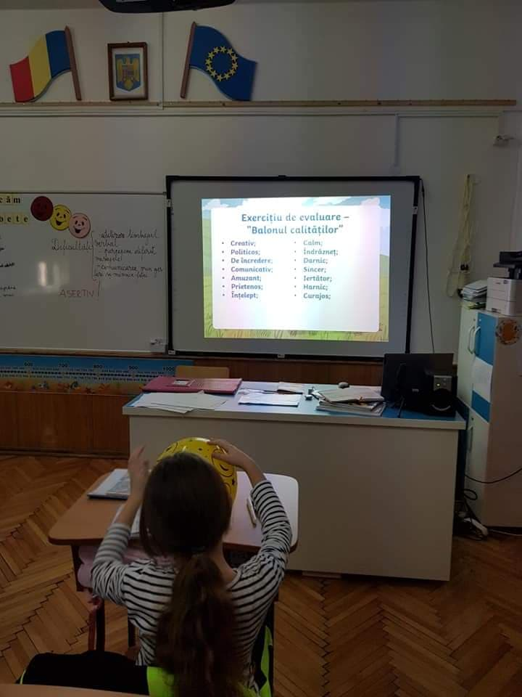

Slide 19
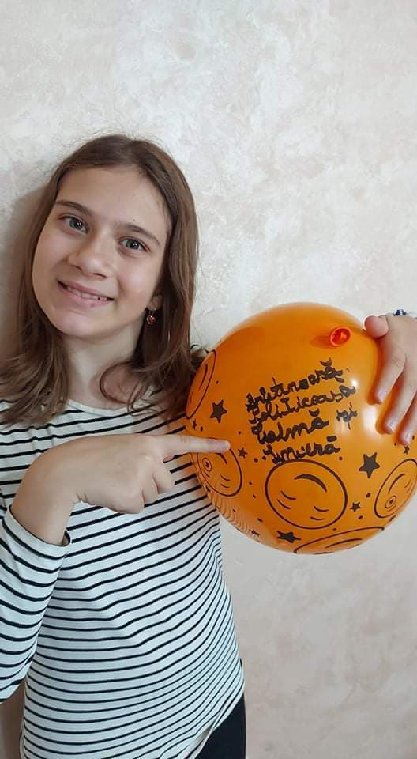

Slide 20
